Slide 1
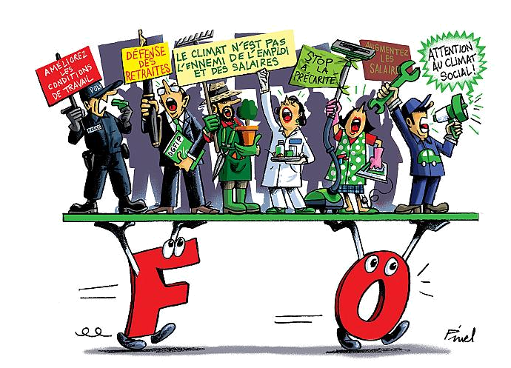
Oui au progrès social, mais pour TOUS!
OUI à l’attractivité
NON à l’inégalité
Mobilisons nous !!!
L’attractivité par l’inégalité! Suite …
Suite à l’accord relatif aux mesures salariales déployées au CEA, conformément aux articles L2511-1, L2512-1 et suivants du Code du Travail, FO CEA le Ripault a notifié un préavis de grève des salariés du Centre du Ripault.
Par cette action, nous souhaitons attirer l’attention sur l’absence de revalorisation des salaires depuis 10 ans.
A ce titre, nous revendiquons une négociation salariale.
C’est-à-dire (liste non exhaustive de propositions principales FO) :
Revalorisation notable du point d’indice,
Augmentation annuelle du point obligatoire avec part prise sur la RMPP,
60 points pour tous les salariés de rattrapage,
Prime d’ancienneté avec plafond à 25% et acquisition annuelle dès la première année,
Revalorisation des éléments variables liés au point,
Rétablissement de la prime DAM liée à la pénibilité du travail (règles informatiques, téléphones portables, télétravail etc.).
…
Mouvement de protestation
débrayage de 59 minutes
lundi 06 décembre 2021
à 10 h 00 et prendra fin le lundi 06 décembre 2021 à 10 h 59.
Ce mouvement peut être reconductible en fonction des circonstances.

